Slide 1
Firebase Realtime Database
37380331

Slide 2
Basic Characteristics
Firebase Realtime Database je cloudová NoSQL databáze od společnosti Google. Umožňuje vám ukládat a synchronizovat data mezi vašimi uživateli v reálném čase, což je ideální pro mobilní aplikace a webové aplikace, které vyžadují synchronizované stavy napříč klienty v reálném čase.
Real-time (Reálný čas): Na rozdíl od typických HTTP požadavků vám Firebase Realtime Database umožňuje nastavit reálné posluchače na vaše data. Jakmile dostanete nová data, aktualizace se okamžitě posílají všem připojeným klientům.
Podpora Offline: Aplikace Firebase zůstávají responzivní i při offline, protože Firebase Realtime Database SDK používá místní mezipaměť na zařízení k obsluze a ukládání změn. Když je zařízení znovu připojeno k internetu, změny se synchronizují s Firebase Realtime Database.

Slide 3
Basic Characteristics
Přístup z více zařízení: Firebase Realtime Database vám umožňuje přistupovat k vašim datům z více zařízení, jako jsou mobilní a webové.
Škálovatelnost: Firebase Realtime Database je postavena na infrastruktuře Google a automaticky se škáluje, což znamená, že dokáže zvládnout velké množství provozu a dat.
Bezpečnost: Firebase Realtime Database používá pravidla pro přístup k datům a jejich ověřování, aby zajistila soukromí a bezpečnost vašich dat.
Podporuje složité dotazy: Můžete třídit a dotazovat se na vaše data, stejně jako je filtrovat na základě více vlastností.
Uložení v JSON: Data jsou uložena jako JSON a synchronizována v reálném čase na každý připojený klient.

Slide 4
Data Models
Firebase Realtime Database je NoSQL databáze, která ukládá data ve formě stromové struktury JSON objektů.
Firebase Realtime Database používá model založený na dokumentech, kde je každý dokument představován jako JSON objekt. Každý klíč v JSON objektu je cesta k dalším datům. Díky tomu můžete data ukládat a získávat hierarchicky, což je přirozené pro reálné objekty.
Omezení a rozšíření
Úroveň zanoření: Firebase Realtime Database má omezení na úroveň zanoření JSON dat, která je 32 úrovní. Pokud máte hlubší data, musíte je zredukovat.
Velikost dat: Maximální velikost jednoho záznamu v databázi je 256 MB.
Indexace: Ve výchozím nastavení Firebase indexuje pouze klíče na úrovni kořene. Pokud potřebujete provádět dotazy na specifické pole, musíte nastavit index na tomto poli.
Dotazy: Firebase Realtime Database podporuje pouze jednoduché dotazy a neumožňuje provádět komplexní dotazy, jako jsou dotazy s více podmínkami.

Slide 5
DML Operations
Firebase Realtime Database umožňuje několik typů operací s daty podobných těm, které najdeme v jazyce SQL DML (Data Manipulation Language), i když syntaxe a chování se liší, protože Firebase je NoSQL databáze.
INSERT (Přidání dat): Pro přidání dat do Firebase Realtime Database můžete použít metodu set() nebo push(). Metoda set() nahradí data na dané cestě, zatímco push() automaticky generuje jedinečný klíč při přidání nových dat.
UPDATE (Aktualizace dat): Metoda update() se používá k aktualizaci specifických klíčů na dané cestě bez nahrazení všech dat.
DELETE (Smazání dat): Pro smazání dat použijte metodu remove(). Pokud chcete smazat konkrétní klíč, musíte specifikovat cestu k tomuto klíči.
SELECT (Čtení dat): Pro čtení dat z Firebase Realtime Database můžete použít metodu on(), která naslouchá události a spustí se pokaždé, když se data na dané cestě změní. Můžete také použít metodu once(), která načte data jen jednou.

Slide 6
Querying
Firebase Realtime Database je NoSQL databáze, takže jeho dotazovací jazyk je odlišný od tradičního SQL. Níže je tabulka, která ukazuje základní SQL konstrukty a odpovídající operace v Firebase Realtime Database:
SQL | Firebase Realtime Database
SELECT * FROM Users | firebase.database().ref('users').once('value').then((snapshot) => { console.log(snapshot.val()); });
SELECT * FROM Users WHERE Users.age > 18 | firebase.database().ref('users').orderByChild('age').startAt(18).once('value').then((snapshot) => { console.log(snapshot.val()); });
INSERT INTO Users (id, username, email) VALUES ("1", "username", "email") | firebase.database().ref('users/' + "1").set({ username: "username", email: "email" });
UPDATE Users SET email = "newemail" WHERE id = "1" | firebase.database().ref('users/' + "1").update({ email: "newemail" });
DELETE FROM Users WHERE id = "1" | firebase.database().ref('users/' + "1").remove();
Notes:
Firebase Realtime Database je primárně navržena pro práci s daty v reálném čase, takže některé složité dotazy, které byste mohli provádět v SQL, nejsou možné nebo nejsou efektivní v Firebase Realtime Database. Pokud potřebujete provádět složité dotazy, může být vhodnější použít jinou databázi, jako je například Firebase Firestore.

Slide 7
Chosen Domain

Slide 8
Schema
Users
id (Primární klíč)
name
email
Address
street
city
zip
Orders
id (Primární klíč)
user_id (Cizí klíč, odkazuje na Users)
total_price
order_date
Products
id (Primární klíč)
name
description
price
OrderItems
id (Primární klíč)
order_id (Cizí klíč, odkazuje na Orders)
product_id (Cizí klíč, odkazuje na Products)
quantity

Slide 9
Schema
Users a Orders: Jeden uživatel (Users) může mít více objednávek (Orders). Vztah je tedy 1:N z Users na Orders.
Orders a OrderItems: Jedna objednávka (Orders) může obsahovat více položek (OrderItems). Vztah je tedy 1:N z Orders na OrderItems.
Products a OrderItems: Jeden produkt (Products) může být na více položkách (OrderItems). Vztah je tedy 1:N z Products na OrderItem

Slide 10
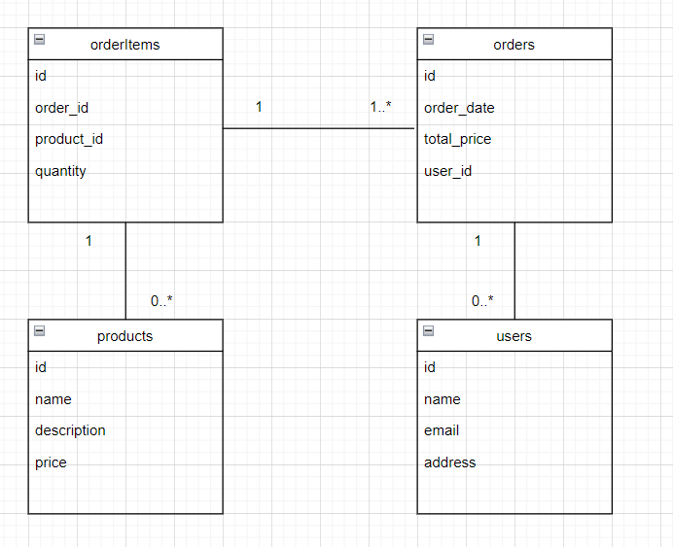
Diagram

